Slide 1
第七章 密钥分配和用户认证

Slide 2
本章内容
NIST电子用户认证模型
认证方法
7.1 远程用户认证原理
7.2 基于对称加密的密钥分配
7.3 Kerberos
7.4 基于非对称加密的密钥分配
7.5 X.509证书 证书定义与格式
7.6 公钥基础设施 PKI:鉴别、完整、保密、不可否认
7.7 联合身份管理 身份管理、身份联合管理
四种方式，第四种引入KDC和动态分配方案
设计改进、三个阶段、V5改进、领域互通
公钥证书、简单的密钥分配（中间人攻击）
Notes:
【讲解脚本】本章的主要内容包括以下9个小节，其中第8小节隐私保护与审计是选讲内容。第一节，网络安全基础，包括网络安全基本属性、基本原则、网络攻击基本原则、网络安全威胁基本解决方案

Slide 3
7.1 远程用户认证原理
随着我们对网络的依赖日益增加，远程用户认证成为了确保网络安全的关键，用户认证是基本的组件和主要的防线。
用户认证是大多数类型的访问控制和用户账号的基础。
远程用户认证是一种技术，用于验证远程用户的身份，确保只有授权的个人可以访问网络资源。简而言之，它就像是网络世界的门卫，检查每个试图进入的个人是否持有正确的“通行证”。

Slide 4
7.1 远程用户认证原理
认证方法包括两个基本步骤：鉴定步骤和验证步骤。
鉴定步骤：向安全系统提供一个身份标识。身份标识的认证分配至关重要，因为身份认证是其他安全服务（如访问控制服务）的基础。
验证步骤：提供或产生可以证实实体和标识之间对应关系的认证信息。
例如，用户Alice Toklas有用户标识ABTOKLAS，该信息存储在Alice想要访问的服务器或计算机系统中。与用户ID相连的认证信息项通常是口令，只有Alice和系统知道。这种ID和口令的结合使得管理员可以建立Alice的访问许可及审查她的活动。由于ID是不保密的，其他用户可以给她发送e-mail，但由于密码的保密性，他们不能冒充Alice。
用户认证和消息认证是不同的，消息认证允许通信双方验证接收到的消息是否被更改以及资源是否可信。

Slide 5
7.1.1 NIST电子用户认证模型
NIST SP800-63-2文档（Electronic Authentication Guideline, 2013.8）定义了信息系统中为以电子形式存在的用户身份实现信任建立的过程——电子身份认证。
系统能通过已验证的身份判断授权个体能否执行特定功能，如数据库事务或系统资源访问。
在很多情况下，认证、事务处理和其他授权功能都在开放网络如Internet上进行；同样地，认证及授权也能在本地进行（如局域网中）。

Slide 6
7.1.1 NIST电子用户认证模型
NIST SP800-63-2 电子认证架构模型。
注册、凭据颁发和维护
注册机构（RA）
身份证明
用户注册
用户请求
经过身份验证的会话
信赖方（RP）
注册确认
身份确认
令牌、凭据
注册/颁发
已验证过的协议
交换
凭据服务提供者（CSP）
令牌/凭证
验证
验证方
使用令牌和凭证
进行电子身份认证

Slide 7
7.1.1 NIST电子用户认证模型
注册、证书发行和维护
申请者向注册机构（RA）申请成为证书服务提供商（CSP）的用户。在本模型中，RA作为可信实体创建用户身份并向CSP为申请者提供担保。
之后，CSP会与用户建立信息交换。基于认证系统的不同实施细节，CSP会给用户发行相应类型的电子凭证。凭证是一种将身份和附加属性与用户权标可信地绑定得到的数据结构，并在认证过程中可以被验证方所验证。令牌可以是能够唯一标识用户的密钥或者加密口令，可以由CSP发行，由用户生成，或者由第三方提供。凭证和令牌会在随后的认证过程中用到。
申请者注册成为用户后，实际的认证过程会在用户和一个或多个执行认证、授权的系统之间进行。被认证的一方称为申请人，验证身份的一方称为验证方。当申请人在认证协议中向验证方成功证明了其对权标的所有权和控制权，后者将其鉴别为凭证中标明的用户，并向可信赖方（RP）传递关于用户身份的声明。声明包括用户的身份信息，如用户名，注册时分配的标识符，或者其他已被证实的用户属性。RP可以利用这些验证方提供的认证信息进行访问控制或授权决策。

Slide 8
7.1.2 认证方法
认证用户身份有四个常用工具，它们可以单独或组合使用以提高安全性。这些包括：
知道什么 (知识因素)
拥有什么 (持有因素)
静态生物特征
动态生物特征

Slide 9
7.1.2 认证方法
知识因素 (知道什么)
定义: 依赖用户知道的信息来进行认证。
示例: 口令、个人身份号(PIN)、安全问题答案。
挑战: 用户可能忘记信息，或信息可能被猜测或窃取。
持有因素 (拥有什么)
定义: 依赖用户物理拥有的物品来进行认证。
示例: 加密密钥、电子密钥卡、智能卡、物理密钥。
挑战: 认证信息(令牌)可能被伪造或窃取，用户可能丢失令牌。

Slide 10
7.1.2 认证方法
静态生物特征
定义: 利用用户的生理特征进行认证。
示例: 指纹、视网膜扫描、面部识别。
挑战: 处理假阳性和假阴性问题，确保用户满意度，以及成本和便利性的考虑。
动态生物特征
定义: 利用用户的行为特征进行认证。
示例: 声音模式、手写特征、打字节奏。
挑战: 同样需要处理假阳性和假阴性问题，以及确保用户满意度和便利性。

Slide 11
本章内容
7.1 远程用户认证原理
7.2 基于对称加密的密钥分配
7.3 Kerberos
7.4 基于非对称加密的密钥分配
7.5 X.509证书
7.6 公钥基础设施
7.7 联合身份管理
四种方式，第四种引入KDC和动态分配方案
Notes:
【讲解脚本】本章的主要内容包括以下9个小节，其中第8小节隐私保护与审计是选讲内容。第一节，网络安全基础，包括网络安全基本属性、基本原则、网络攻击基本原则、网络安全威胁基本解决方案

Slide 12
7.2 基于对称加密的密钥分配
对于对称加密，加密双方必须共享同一密钥，且必须保护密钥不被他人窃取。
需要频繁地改变密钥，以减少攻击者可能知道密钥所带来的数据泄露。

Slide 13
7.2 基于对称加密的密钥分配
任何密码系统的强度取决于密钥分配技术(密钥分发技术:传递密钥给希望交换数据的双方，且不允许其他人看见密钥的方法):
（1）A能够选定密钥，并通过物理方法传递给B
（2）第三方能够选定密钥，并通过物理方法传递给A和B
（3）如果A和B之前使用过一个密钥，一方可以把旧密钥加密新密钥，再将其传递给另一方
（4）如果A和B各自有一个跟第三方C的加密链路，那么C可以通过加密链路传递密钥给A和B

Slide 14
7.2 基于对称加密的密钥分配
第（1）、（2）种选择需要手动传递密钥，可用于链路层加密，对端到端加密是笨拙的。
第（3）种选择对链路层加密和端到端加密是可能的，但如果攻击者成功地获得一个密钥，接下来所有的密钥都暴露了。
第（4）种选择，需要两种类型的密钥：
会话密钥（session key）：逻辑连接中所有用户数据都使用的一次性密钥。
永久密钥（permanent）：用于分发会话密钥。
第（4）种选择需要一个密钥分发中心（Key Distribution Center，KDC）。

Slide 15
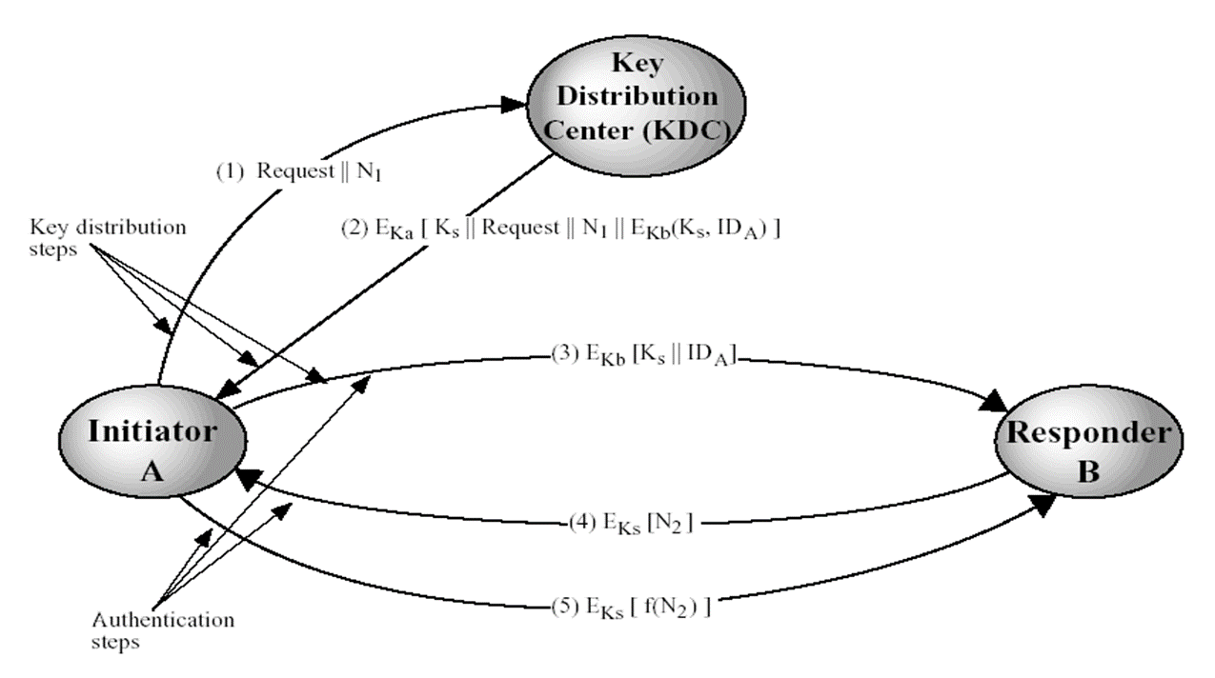




7.2 基于对称加密的密钥分配
KDC的操作过程
随机数，确保回复针对本次请求
KDC加密回传Ks
KDC加密回传Ks
双向认证，b要确认a是最新一轮

Slide 16
7.2 基于对称加密的密钥分配
动态分配方案
由一个可信赖的联机服务器作为密钥分配中心（KDC）或密钥转递中心（KTC）
中心不生成密钥，由发起方 A 自己生成密钥

Slide 17
本章内容
7.1 远程用户认证原理
7.2 基于对称加密的密钥分配
7.3 Kerberos
7.4 基于非对称加密的密钥分配
7.5 X.509证书
7.6 公钥基础设施
7.7 联合身份管理
Kerberos版本4
Kerberos版本5

Slide 18
7.3 Kerberos
Kerberos 是一种网络认证协议，基于对称密钥加密思想，其设计目标是通过密钥系统为客户机 / 服务器应用程序提供强大的认证服务。
该认证过程的实现不依赖于主机操作系统的认证，无需基于主机地址的信任，不要求网络上所有主机的物理安全，并假定网络上传送的数据包可以被任意地读取、修改和插入数据。在以上情况下， Kerberos 作为一种可信任的第三方认证服务，是通过传统的密码技术（如：共享密钥）执行认证服务的。
Kerberos 由麻省理工学院（MIT）发明，广泛用于企业局域网、云服务、大数据平台等多种场合。

Slide 19
7.3 Kerberos
Kerberos 原理解析：
Kerberos 通过 可信第三方（KDC） 实现身份认证，全程不会在网络上传输明文密码。其核心优势体现在：
基于对称密钥加密（如 AES，DES）
身份认证 & 授权凭据分离
引入时间戳防止重放攻击
支持单点登录（SSO）

Slide 20
Kerberos设计思路
基本思路：
使用一个（或一组）独立的认证服务器（AS —Authentication Server），来为网络中的用户（C）提供身份认证服务；
认证服务器 (AS)，用户口令由 AS 保存在数据库中；
AS 与每个服务器（V）共享一个惟一保密密钥（K_{v}）（已被安全分发）。
会话过程：
(1) C → AS: ID_{C} || P_{C} || ID_{v}
(2) AS → C: Ticket
(3) C → V : ID_{C} || Ticket
其中：
Ticket = E_{Kv}[ID_{C} || AD_{C} || ID_{v}]

Slide 21
Kerberos设计思路（续）
AS
搜索数据库看用户是否合法
如果合法，验证用户口令是否正确
如果口令正确，检查是否有权限访问服务器V
会话过程：
认证服务器
(1) ID_{C} , P_{C} , ID_{v}
Ticket
用与AS共享密钥解密票据
检查票据中的用户标识与网络地址是否与用户发送的标识及其地址相同
如果相同，票据有效，认证通过
C
ID_{C} , Ticket
V
用户
应用服务器
Ticket = E_{Kv}[ID_{C} , AD_{C} , ID_{v}]
ID_{C}：用户C的标识
P_{C} ：用户口令
ID_{v}：服务器标识
AD_{C}：用户网络地址

Slide 22
Kerberos设计思路（续）
电影院售票处
你的电影票
我要买票
这是我的电影票
观众
电影院

Slide 23
Kerberos设计思路（续）
问题：如何买票
答案：出示信用卡卡号和密码
电影院售票处
问题之一：信用卡问题
你的电影票
我要买票，这是我的信用卡密码
这是我的电影票
观众
电影院

Slide 24
Kerberos设计思路（续）
问题之二：票的有效期问题
电影院售票处
你的电影票
我要买票，这是我的信用卡密码
这是我的电影票
这是我的电影票
观众
这是我的电影票
电影院

Slide 25
Kerberos设计思路（续）
电影院售票处
电影院乙
你的电影票
我要买票，这是我的信用卡密码
问题之三：多个电影院问题
这是我的电影票？？？
这是我的电影票
观众
电影院甲

Slide 26
Kerberos设计思路（续）
上述协议问题？
上述协议的问题：
（1）口令明文传送
（2）票据的有效性（多次使用）
（3）访问多个服务器则需多次申请票据（即口令多次使用）
如何解决

Slide 27
Kerberos设计思路（续）
问题：
用户希望输入口令的次数最少。
口令以明文传送会被窃听。
解决办法
票据重用（ticket reusable）。
引入票据许可服务器（TGS - ticket-granting server）
用于向用户分发服务器的访问票据；
认证服务器 AS 并不直接向客户发放访问应用服务器的票据，而是由 TGS 服务器来向客户发放。

Slide 28
Kerberos设计思路（续）
许可证部门
电影院售票处
购票许可证
我要买票，这是我的信用卡密码
问题：解决了重复使用信用卡问题，但是其他两个问题没有解决
引入了许可证可信问题
这是我的购票许可证
你的电影票
这是我的电影票
观众
电影院乙

Slide 29
Kerberos的票据
两种票据
票据许可票据（Ticket granting ticket）
客户访问 TGS 服务器需要提供的票据，目的是为了申请某一个应用服务器的 “服务许可票据”；
票据许可票据由 AS 发放；
用 Ticket_{tgs} 表示访问 TGS 服务器的票据；
Ticket_{tgs} 在用户登录时向 AS 申请一次，可多次重复使用；
服务许可票据（Service granting ticket）
是客户时需要提供的票据；
用 TicketV 表示访问应用服务器 V 的票据。

Slide 30
Kerberos设计思路（续）
共享“购票许可证”信息：不用出示信用卡及密码
许可证部门
电影院售票处
共享“电影票” 信息：不用多次购买许可证
共享信用卡信息：不用向许可证部门初始信用卡密码
购买电影票
电影院
初始电影票
观众
最后一个问题：票的有效期问题
电影院
电影院
解决方法：时间

Slide 31
Kerberos设计思路（续）
共享对称密钥K_{tgs}
认证服务器（AS）
票据许可服务器（TGS）
共享用户口令K_{c}
共享对称密钥K_{v}
购买具有有效期的Ticket
具有有效期的Ticket
用户（C）
服务器（V）

Slide 32
Kerberos设计思路（续）
K_{c}
K_{tgs}
K_{tgs}
K_{v}
共享对称密钥K_{tgs}
认证服务器（AS）
票据许可服务器（TGS）
共享用户口令K_{c}
E_{Kc}{E_{ktgs}{购票许可证}}
我想看电影
共享对称密钥K_{v}
E_{ktgs}{购票许可证}
E_{kv}{票}
E_{kv}{票}
K_{v}
用户（C）
K_{c}
服务器（V）

Slide 33
Kerberos设计思路（续）
K_{c}
K_{tgs}
K_{tgs}
K_{v}
共享对称密钥K_{tgs}
认证服务器（AS）
票据许可服务器（TGS）
共享用户口令K_{c}
E_{Kc}{E_{ktgs}{购票许可证，时间限制}}
我想看电影
共享对称密钥K_{v}
E_{ktgs}{购票许可证，时间限制}
E_{kv}{票,时间限制}
E_{kv}{票，时间限制}
K_{v}
用户（C）
K_{c}
可能被盗用
服务器（V）

Slide 34
Kerberos设计思路（续）
K_{c}
K_{tgs}
K_{tgs}
K_{v}
共享对称密钥K_{tgs}
认证服务器（AS）
票据许可服务器（TGS）
共享用户口令K_{c}
E_{Kc}{K_{c,tgs}, E_{ktgs}{含K_{c,tgs}的购票许可证，时间限制}}
我想看电影
共享对称密钥K_{v}
E_{ktgs}{含K_{c,tgs}的购票许可证，时间限制}
E_{Kc,tgs}{E_{kv}{票,时间限制}}
E_{kv}{票，时间限制}
K_{v}
用户（C）
K_{c}
K_{c,tgs}
问题：单向认证
服务器（V）

Slide 35
Kerberos设计思路（续）
K_{c}
K_{tgs}
K_{tgs}
K_{v}
共享对称密钥K_{tgs}
认证服务器（AS）
票据许可服务器（TGS）
共享用户口令K_{c}
E_{Kc}{K_{c,tgs}, E_{ktgs}{含K_{c,tgs}的购票许可证，时间限制}}
我想看电影
共享对称密钥K_{v}
E_{ktgs}{含K_{c,tgs}的购票许可证，时间限制}
E_{Kc,tgs}{K_{c,v},E_{kv}{含K_{c,v}的票,时间限制}}
E_{kv}{含K_{c,v}的票，时间限制}
E_{kc,v}{时间限制}
K_{v}
用户（C）
K_{c}
K_{c,tgs}
K_{c,v}
服务器（V）

Slide 36
Kerberos V4协议描述：第一阶段
K_{c}
K_{tgs}
K_{tgs}
K_{v}
认证服务器（AS）
票据许可服务器（TGS）
E_{Kc}{K_{c,tgs},ID_{tgs},TS₂, LT₂, Ticket_{tgs}}
ID_{C}, ID_{tgs},TS₁
K_{v}
用户（C）
K_{c}
Ticket_{tgs}＝E_{Ktgs}{K_{C,tgs}, ID_{C}, AD_{C}, ID_{tgs}, TS₂, LT₂}
服务器（V）
K_{c,tgs}
Notes:
Message(1) Client 请求 ticket-granting ticket
ID_{C} : 告诉AS本client端的用户标识；
ID_{tgs} : 告诉AS用户请求访问TGS；
TS₁ : 让AS验证client端的时钟是与AS的时钟同步的；
Message(2) AS返回ticket-granting ticket
E_{KC} : 基于用户口令的加密，使得AS和client可以验证口令，并保护Message(2)。
K_{c,tgs} : session key的副本，由AS产生，client可用于在AS与client之间信息的安全交换，而不必共用一个永久的key。
ID_{tgs} : 确认这个ticket是为TGS制作的。
TS₂ : 告诉client该ticket签发的时间。
Lifetime₂: 告诉client该ticket的有效期；
Ticket_{tgs}: client用来访问TGS的ticket。

Slide 37
Kerberos V4协议描述：第二阶段
K_{c}
K_{tgs}
K_{tgs}
K_{v}
认证服务器（AS）
票据许可服务器（TGS）
ID_{V},Ticket_{tgs,} AU_{C}
E_{KC,tgs}{K_{C,V},ID_{V},TS₄, Ticket_{V}}
K_{v}
用户（C）
K_{c}
服务器（V）
Ticket_{tgs}＝E_{Ktgs}{K_{C,tgs}, ID_{C}, AD_{C}, ID_{tgs}, TS₂, LT₂}
K_{c,tgs}
K_{c,v}
AU_{C}＝E_{KC,tgs}{ID_{C}, AD_{C}, TS₃}
Ticket_{V}＝E_{KV}{K_{C,V}, ID_{C}, AD_{C}, ID_{V}, TS₄, LT₄}
Notes:
Message(3) client 请求service-granting ticket
ID_{v}: 告诉TGS用户要访问服务器V；
Ticket_{tgs} : 向TGS证实该用户已被AS认证；
Authenticator_{c}:由client生成，用于验证ticket；
Message(4) TGS返回service-granting ticket
E_{Kc,tgs} : 仅由C和TGS共享的密钥；用以保护Message(4)；
K_{c,tgs}: session key的副本，由TGS生成，供client和server之间
信息的安全交换，而无须共用一个永久密钥。
ID_{v} : 确认该ticket是为server V签发的；
TS₄ : 告诉client该ticket签发的时间；
Ticket_{V} : client用以访问服务器V的ticket；
Ticket_{tgs}: 可重用，从而用户不必重新输入口令；
E_{Ktgs} : ticket用只有AS和TGS才知道的密钥加密，以预防篡改；
K_{c,tgs} : TGS可用的session key副本，用于解密authenticator,从而认证ticket；
IDc : 指明该ticket的正确主人；

Slide 38
Kerberos V4协议描述：第三阶段
K_{c}
K_{tgs}
K_{tgs}
K_{v}
认证服务器（AS）
票据许可服务器（TGS）
Ticket_{V}, AU_{C}
E_{KC,V}{TS₅+1}
K_{v}
用户（C）
K_{c}
Ticket_{tgs}＝E_{Ktgs}{K_{C,tgs}, ID_{C}, AD_{C}, ID_{tgs}, TS₂, LT₂}
服务器（V）
Ticket_{V}＝E_{KV}{K_{C,V}, ID_{C}, AD_{C}, ID_{V}, TS₄, LT₄}
K_{c,tgs}
K_{c,v}
AU_{C}＝E_{Kc,v}{ID_{C}, AD_{C}, TS₅}
Notes:
Message(5) client 请求服务
Ticket_{v} : 向服务器证实该用户已被AS认证；
Authenticator_{c}:由客户生成，用于验证ticket有效；
Message(6) 客户对服务器的可选认证
E_{kc,v} : 使C确认报文来自V；
TS₅＋1： 使C确信这不使报文重放；
Ticket_{V} : client用以访问服务器V的ticket；
E_{Kv} : 用只有AS和TGS才知道的密钥加密的票据，以预防篡改；
K_{c,v}: 用户的会话密钥副本；
IDc ： 票据的合法用户；
ADc： 防止非法使用；
IDv: 使服务器确信解密正确；

Slide 39
Kerberos V4协议描述：共享密钥及会话密钥
K_{c}
K_{tgs}
K_{tgs}
K_{v}
认证服务器（AS）
票据许可服务器（TGS）
K_{c}
K_{c,tgs}
K_{C,V}
K_{v}
用户（C）
K_{c}
服务器（V）
K_{c,tgs}
K_{c,v}

Slide 40
Kerberos设计思路
K_{c}
K_{tgs}
K_{tgs}
K_{v}
认证服务器（AS）
票据许可服务器（TGS）
E_{Kc}{K_{c,tgs},ID_{tgs},TS₂, LT₂, Ticket_{tgs}}
ID_{C}, ID_{tgs},TS₁
ID_{V},Ticket_{tgs,} AU_{C}
E_{Kc,tgs}{K_{c,V},ID_{V},TS₄, Ticket_{V}}
Ticket_{V}, AU’_{C}
E_{KC,V}{TS₅+1}
K_{v}
用户（C）
K_{c}
Ticket_{tgs}＝E_{Ktgs}{K_{C,tgs}, ID_{C}, AD_{C}, ID_{tgs}, TS₂, LT₂}
服务器（V）
AU_{C}＝E_{Kc,tgs}{ID_{C}, AD_{C}, TS₃}
AU’_{C}＝E_{Kcv}{ID_{C}, AD_{C}, TS₅}
K_{c,tgs}
K_{c,v}
Ticket_{V}＝E_{KV}{K_{C,V}, ID_{C}, AD_{C}, ID_{V}, TS₄, LT₄}

Slide 41
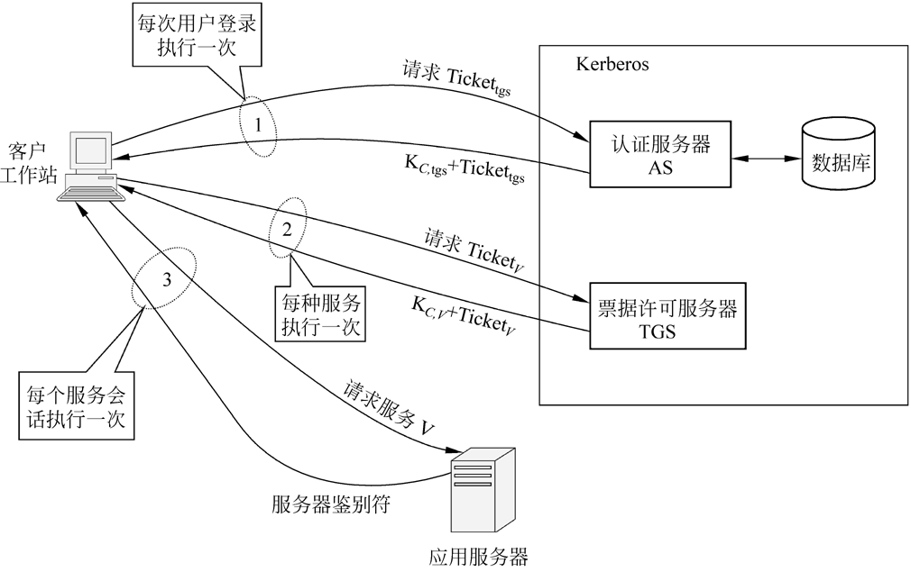
Kerberos（V4）协议交互过程
Kerberos通过AS发登录证，TGS换门票。门票绑定IP与时间戳加密传输，不仅免去重复输密码，还能防截获与重放。

Slide 42
7.3 Kerberos
主要组件说明：
角色 | 说明
用户/客户端 | 需要登录和访问服务的用户/主机
服务端 | 提供资源的服务器，如 HTTP、HDFS、邮箱等
认证服务器（AS） | 验证用户身份，分发初始票据 TGT（Ticket Granting Ticket）
票据授权服务器（TGS） | 分发服务访问票据（Service Ticket）
KDC | 密钥发布中心，包括 AS 和 TGS

Slide 43
7.3 Kerberos
Kerberos 认证完整流程：
1. 用户认证（AS 阶段）
客户端向 AS 发送用户名
AS 查询数据库，返回：
票据授权票（TGT，KDC 私钥加密，只有 TGS 能解）
会话密钥（用用户密码加密，只有用户能解开）

Slide 44
7.3 Kerberos
Kerberos 认证完整流程：
2. 获取服务票据（TGS 阶段）
客户端用解开的 Session Key 生成Authenticator（含时间戳）
用 TGT + Authenticator 申请服务票据
TGS 校验，返回：
服务票据（Service Ticket，服务端密钥加密，只能服务端解开）
新会话密钥（用户和服务端通信用）

Slide 45
7.3 Kerberos
Kerberos 认证完整流程：
3. 服务访问（服务端阶段）
客户端向服务端提交 Service Ticket + Authenticator
服务端用自己的密钥解开 Service Ticket，校验 Authenticator
双向认证可选：服务端用新的 Session Key 返回带时间戳的数据，证明身份

Slide 46
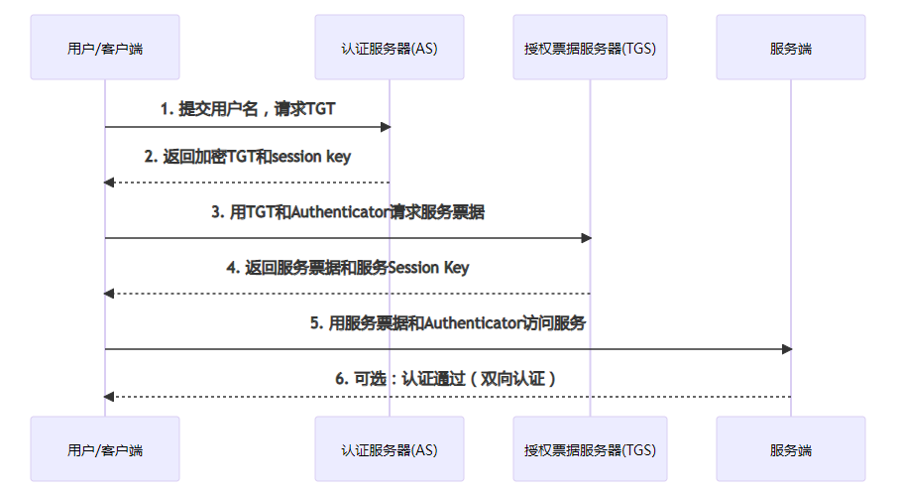
7.3 Kerberos
时序交互图：

Slide 47
7.3 Kerberos
上述认证交换过程需要只读方式访问 Kerberos 数据库。但有时，数据库中的记录必须进行修改，如添加新的规则或改变规则密钥时。修改过程通过客户机和第三方 Kerberos 服务器（Kerberos 管理器 KADM）间的协议完成。有关管理协议在此不作介绍。
另外也有一种协议用于维护多份 Kerberos 数据库的拷贝，这可以认为是执行过程中的细节问题，并且会不断改变以适应各种不同数据库技术。

Slide 48
7.3.1 Kerberos版本4
Kerberos 版本 4 是一种身份验证系统，它使用 DES 加密来验证用户登录时的身份。身份验证基于发送系统使用公共密钥加密当前时间的能力，接收系统可以将其解密并与其进行比较自己现在的时间。

Slide 49
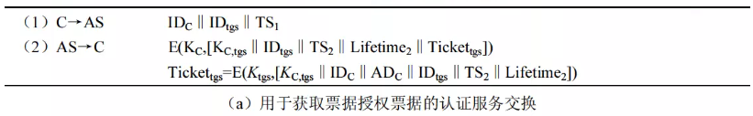
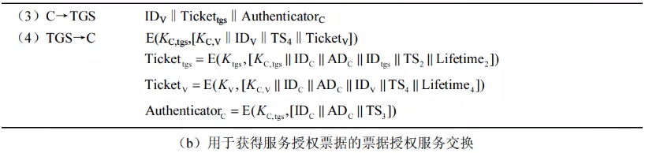
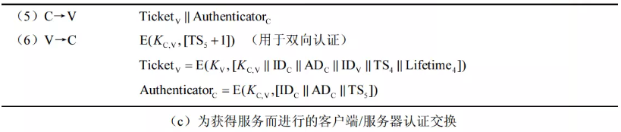
7.3.1 Kerberos版本4
Kerberos版本4消息交换

Slide 50
7.3.1 Kerberos版本4
Kerberos版本4消息交换
用户明文方式向AS（认证服务器）发送请求，获得TGS许可证
AS返回证书，证书包含TGS的许可证和用户与TGS间的会话密钥，会话密钥以用户密钥加密传输
用户通过解密得到TGS许可证与用户与TGS会话密钥，用户使用TGS许可证与带时间戳的认证符（Authenticator） (认证符使用用户与TGS会话密钥加密)，拿这两个去访问TGS服务器申请应用服务器访问许可证
TGS服务器从许可证中取出会话密钥，解密认证符，验证认证符中时间的有效性，如果合法，则生成所要求的应用服务器许可证(Ticket)，许可证包含新产生的用户与应用服务器之间的会话密钥，传回给用户
用户向应用服务器提交应用服务器的许可证和用户新产生的带时间戳的认证符(使用用户与应用服务器之间的会话密钥加密)
应用服务器从许可证中取出会话密钥，解密认证符，取出时间戳并检验有效性，然后向用户返回一个带时间戳的认证符，改认证符使用用户与应用服务器之间的会话密钥加密

Slide 51
7.3.2 Kerberos版本5
与版本4的不同：
（1）加密系统依赖性：V4使用DES，V5可以使用任何加密技术。
（2）互联网协议依赖性：V4使用IP地址，V5任何类型的网络地址都可使用
（3）消息字节排序：V4采用自己的字节排序，V5使用抽象语法表示法1（ASN.1）和基本编码规则（BER），提供清晰的字节排序
（4）票据有效期：V4有效期值由一个8bit的值编码，5分钟为一个基本单位。最长2⁸ⅹ5=1280分钟。V5有明确的开始时间和结束时间。
（5）认证转发：V4不允许证书转发给其他主机，V5提供这种功能，使得一个客户端访问一台服务器，并让那个服务器以客户端的名义访问另一台服务器。
（6）域间认证：V4中N个域的互操作需要N2阶的Kerberos-Kerberos关系，V5支持一种需要较少关系的方法。

Slide 52
7.3.2 Kerberos版本5
视图解决版本4的技术缺陷：
（1）双重加密：V4中消息（2）和（4），凭据经过双重加密，一次被目标服务器的秘密密钥加密，另一次是被客户端所知道的秘密密钥加密，第二次加密是不需要的。
（2）PCBC加密：V4中使用一种非标准DES加密模式，称为传播密码分组链接（PCBC），易受包含交换密码块的攻击方法攻击，使用PCBC模式是想提供完整性检查作为加密操作的一部分。V5提供明确的完整性机制，加密前将一个校验和或散列码附加在消息中，使用CBC模式加密。
（3）会话密钥：V4中用来加密送给票据相关联的服务的认证符，并保护会话中传送的消息，存在重放攻击的风险。V5中可以协商得到子会话密钥，只在当前连接中使用。
（4）口令攻击：两个版本都容易受口令攻击。V5提供一种预认证的机制，使得口令攻击更加困难，但不能杜绝。

Slide 53
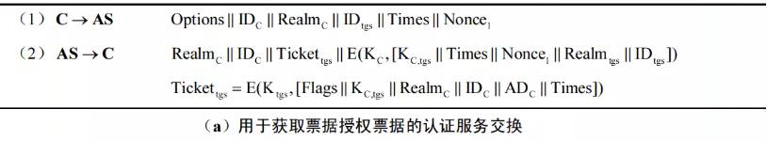
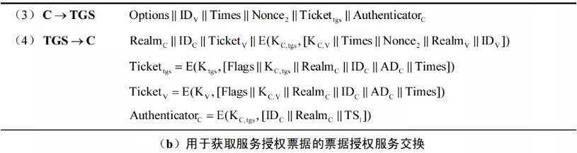
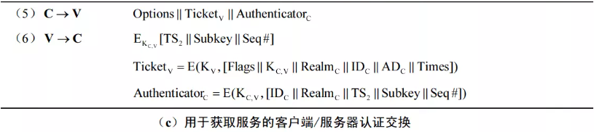
7.3.2 Kerberos版本5
版本5的认证对话

Slide 54
Kerberos 领域(realm)
构成：一个完整的 Kerberos 环境包括一个 Kerberos 服务器，一组工作站和一组应用服务器。
Kerberos 服务器数据库中拥有所有参与用户的 UID 和口令散列表。
Kerberos服务器必须与每一个服务器之间共享一个保密密钥。
所有用户均在 Kerberos 服务器上注册。
所有服务器均在 Kerberos 服务器上注册。
领域的划分是根据网络的管理边界来划定的。

Slide 55
Kerberos 领域间的互通
跨领域的服务访问
一个用户可能需要访问另一个 Kerberos 领域中应用服务器；
一个应用服务器也可以向其他领域中的客户提供网络服务。
领域间互通的前提
支持不同领域之间进行用户身份鉴别的机制；
互通领域中的 Kerberos 服务器之间必须共享一个密钥；
同时两个 Kerberos 服务器也必须进行相互注册。

Slide 56
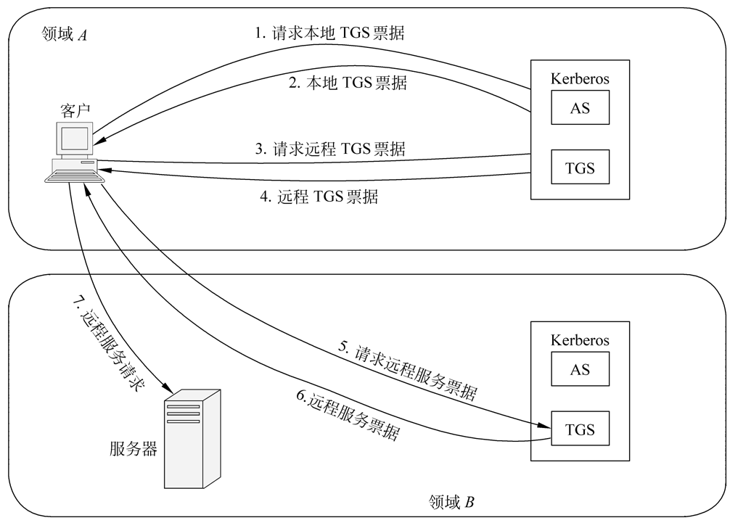
远程服务访问的认证过程

Slide 57
本章内容
7.1 远程用户认证原理
7.2 基于对称加密的密钥分配
7.3 Kerberos
7.4 基于非对称加密的密钥分配
7.5 X.509证书
7.6 公钥基础设施
7.7 联合身份管理
公钥证书
基于公钥密码的秘密密钥分发
Notes:
【讲解脚本】本章的主要内容包括以下9个小节，其中第8小节隐私保护与审计是选讲内容。第一节，网络安全基础，包括网络安全基本属性、基本原则、网络攻击基本原则、网络安全威胁基本解决方案

Slide 58
7.4.1 公钥证书
公钥密码体制的密钥分配要求与对称密码体制的密钥分配要求有着本质的差别：当分配一个公钥时，不需要机密性。然而，公钥的完整性是必需的。
公开密钥的分配：
公开宣布 （Public announcement）
公开可以得到的目录（Publicly available directory）
公开密钥管理机构（Public-key authority ）
公钥证书（Public key certificates）

Slide 59
7.4.1 公钥证书
公开宣布 （Public announcement）
直接把公钥散发出去
使用PGP并且把公钥附上
PGP（Pretty Good Privacy， “优良保密协议”）是一套用于消息加密、验证的应用程序
能被假冒
公开可以得到的目录（Publicly available directory）
需要可信任的中央授权机构
授权机构维护着动态{name,public key}列表
用户在授权机构注册其public key(安全通道)
用户可以替换其public key
授权机构定期发布或更新整个目录
用户可在网络上直接访问公共目录(安全通道)

Slide 60
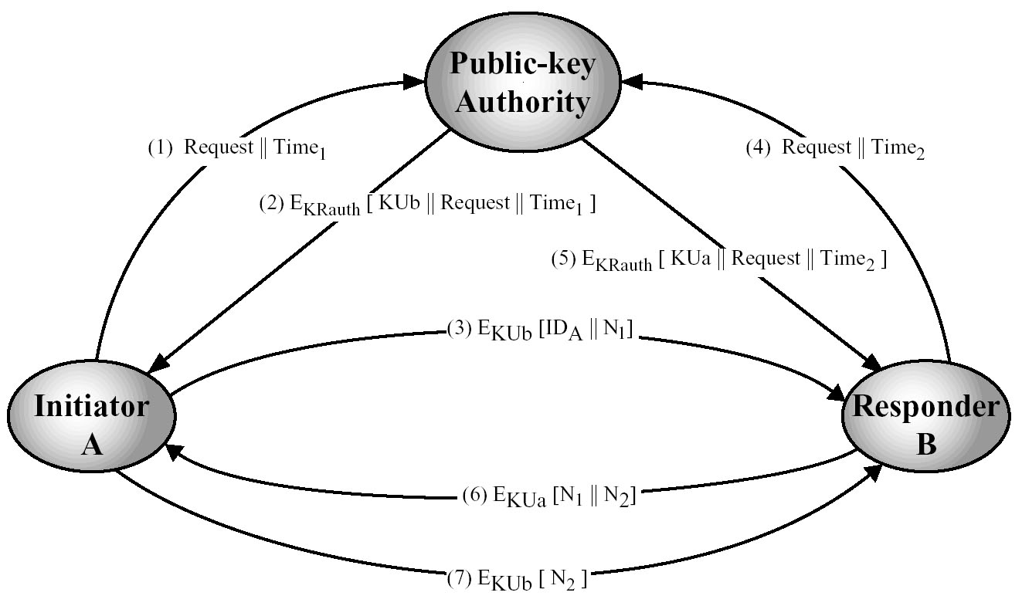
7.4.1 公钥证书
A、B互不知公钥，先向权威机构查找并用时间戳防伪；拿到对方公钥后，互发随机数对暗号完成双向认证。
公钥管理机构

Slide 61
7.4.1 公钥证书
公钥证书（Public key certificates）
任何人可以阅读证书以确定证书拥有者的姓名和公钥
任何人可以验证证书是由授权机构发出而非伪造的
只有授权机构才可以发行和更新证书
任何人可以验证证书的时效性
C_{A}=E_{KRauth}(T,ID_{A},KUa)
D_{KUauth}[C_{A}]= D_{KUauth[}E_{KRauth}(T,ID_{A},KUa)]
= (T,ID_{A},KUa)

Slide 62
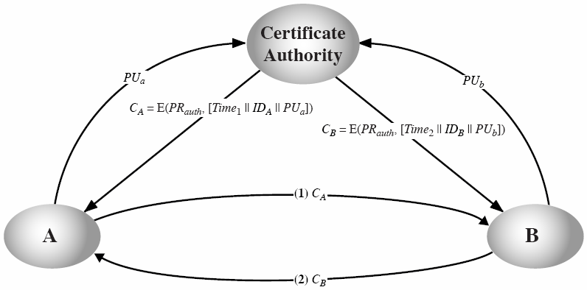
7.4.1 公钥证书
泄漏私钥等价于丢失证书
证书的时间作为有效期
用户提前从CA领好“加密身份证”（证书）。通信时直接互换证书，用CA公钥解密即得对方真公钥，无需机构实时在线。
获取自己公钥证书
获取自己公钥证书
简单的获取证书和通信过程
交换证书
注意，这里没有认证对方身份

Slide 63
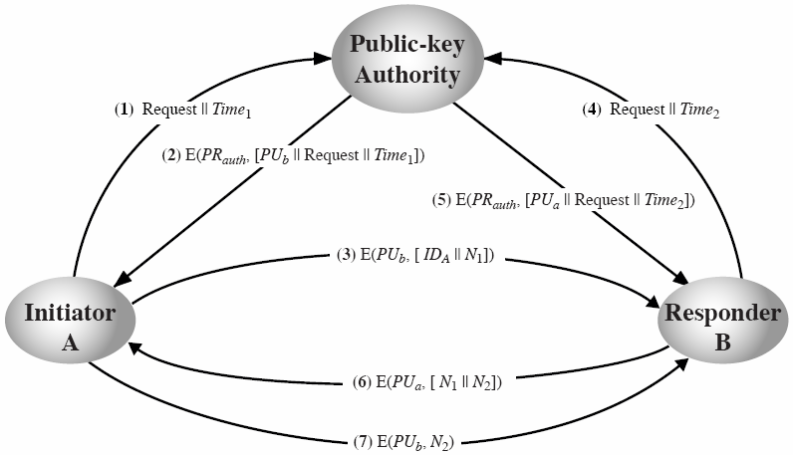
7.4.1 公钥证书
两方先找权威机构查公钥，用请求副本和时间戳防伪；再用公钥互发随机数对暗号，完成双向身份认证。
一个双向身份认证的证书系统
获取Bob公钥
获取Alice公钥
原始请求，确认原始请求未被篡改
原始时间戳，确认消息是即时的
双向身份认证的证书系统
双向身份认证

Slide 64
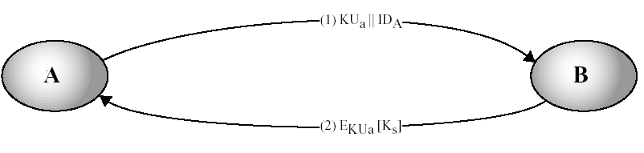
7.4.2 基于公钥密码的秘密密钥分发
简单的秘密密钥分配（Simple secret key distribution）
❶A生成{KUa,KRa}, A➔B: (ID_{A},KUa)
❷B生成随机密钥Ks, B➔A: E_{KUa}(Ks)
❸A解密E_{KUa}(Ks)得到Ks: D_{KRa}(E_{KUa}(Ks))
❹A丢弃{KUa,KRa},B丢弃KUa
通讯前不需存在密钥,通讯后也不存在密钥
能抵抗偷听,不能抵抗主动攻击(中间人攻击)

Slide 65
7.4.2 基于公钥密码的秘密密钥分发
中间人攻击
①A生成{KUa,KRa}, A➔B: (ID_{A},KUa)
②E截获,生成{KUe,KRe}冒充A➔B: (ID_{A},KUe)
③B生成随机密钥Ks, B➔A: E_{KUe}(Ks)
④E截获,解密后再用E_{KUa}加密Ks➔A: E_{KUa}(Ks)
⑤A丢弃{KUa,KRa},B丢弃KUe
E获得了Ks,故以后只需进行窃听.
A,B并不知晓它们被攻击了
中间人截获A的公钥并掉包成自己的发给B；B用假公钥加密密钥回传时，被中间人解密窃听后再伪造发给A

Slide 66
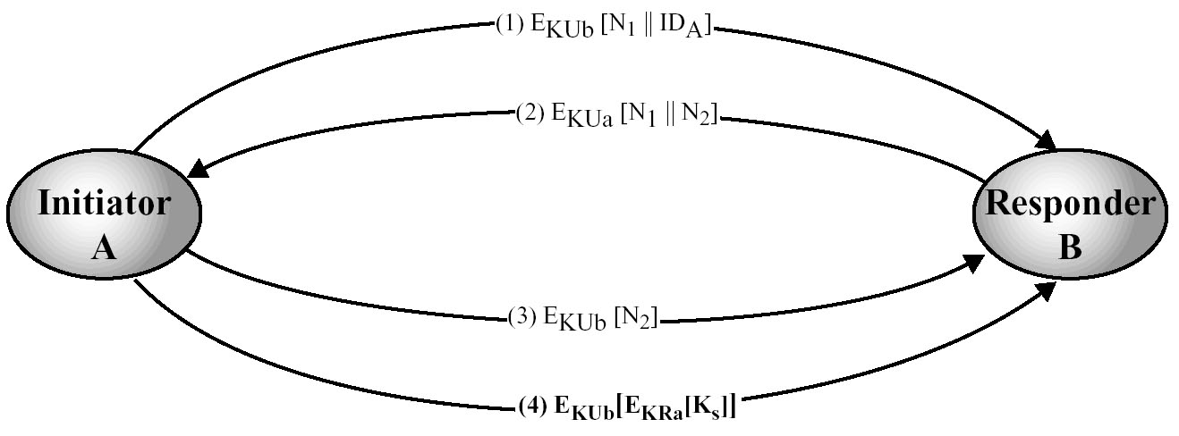
7.4.2 基于公钥密码的秘密密钥分发
具有保密和鉴别能力的分配（Secret key distribution with confidentiality and auhtentication）
双方先用对方公钥互发随机数对暗号，完成双向认证；随后A用自己私钥签名、B公钥加密，安全送达会话密钥

Slide 67
本章内容
7.1 远程用户认证原理
7.2 基于对称加密的密钥分配
7.3 Kerberos
7.4 基于非对称加密的密钥分配
7.5 X.509证书
7.6 公钥基础设施
7.7 联合身份管理
证书
X.509版本3

Slide 68
7.5.1 证书
证书(certificate)，有时候简称为cert。
证书是一个机构颁发给一个安全个体的证明，所以证书的权威性取决于该机构的权威性。
一个证书中，最重要的信息是个体名字、个体的公钥、机构的签名、算法和用途。

Slide 69
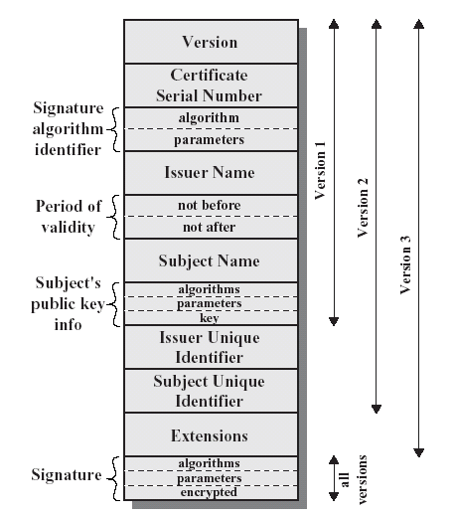
7.5.1 证书
X.509证书格式
版本1、2、3
序列号
在CA内部唯一
签名算法标识符
指该证书中的签名算法
签发人名字
CA的名字
有效时间
起始和终止时间
个体名字

Slide 70
7.5.1 证书
X.509证书格式
个体的公钥信息
算法
参数
密钥
签发人唯一标识符
个体唯一标识符
扩展域
签名

Slide 71
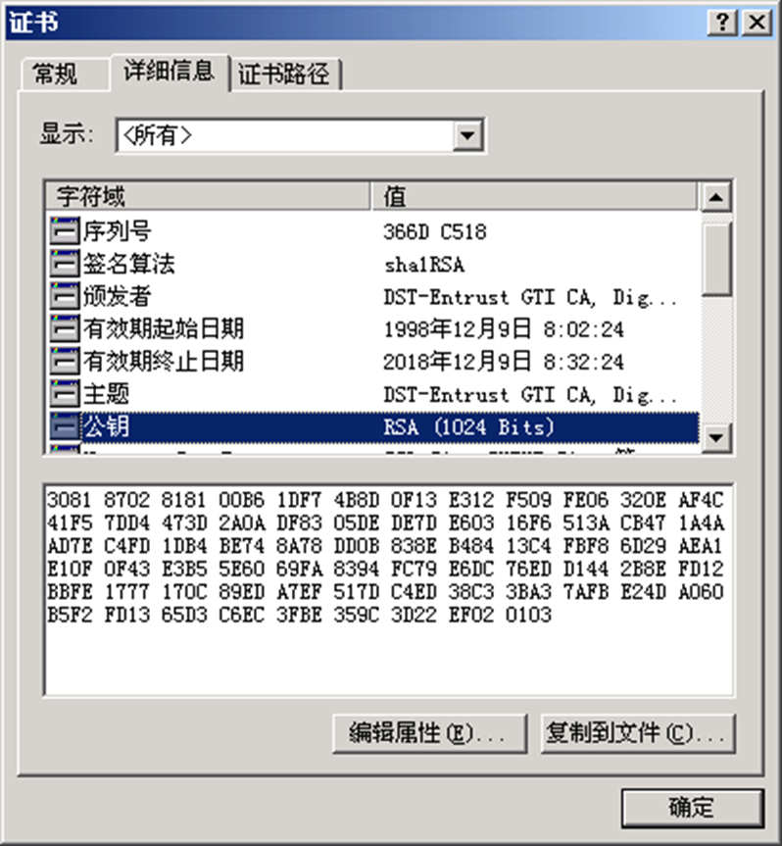
7.5.1 证书
X.509证书示意图

Slide 72
本章内容
7.1 远程用户认证原理
7.2 基于对称加密的密钥分配
7.3 Kerberos
7.4 基于非对称加密的密钥分配
7.5 X.509证书
7.6 公钥基础设施
7.7 联合身份管理
PKIX管理功能
PKIX管理协议

Slide 73
7.6 公钥基础设施PKI
PKI是一个用公钥概念与技术来实施和提供安全服务的普适性基础设施。
PKI是一种标准的密钥管理平台，它能够为所有网络应用透明地提供采用加密和数据签名等密码服务所必须的密钥和证书管理。

Slide 74
7.6 公钥基础设施PKI
PKI提供的基本服务
鉴别
采用数字签名技术，签名作用于相应的数据之上
被鉴别的数据 —— 数据源鉴别服务
用户发送的远程请求 —— 身份鉴别服务
远程设备生成的challenge信息 —— 身份鉴别
完整性
PKI采用了两种技术
数字签名：既可以是实体认证，也可以是数据完整性
MAC(消息认证码)：如DES-CBC-MAC或者HMAC-MD5
保密性
用公钥分发随机密钥，然后用随机密钥对数据加密
不可否认
发送方的不可否认 —— 数字签名
接受方的不可否认 —— 收条 + 数字签名

Slide 75
7.6 公钥基础设施PKI
联网工程任务组（IETF）公钥基础设施X.509（PKIX）工作组是建立一个基于X.509的、适用于在互联网上部署基于证书架构的正式（且一般）模型的背后推动力量。
PKIX模型
端实体：终端用户、设备（服务器和路由器）或者任何其他的可以在公钥证书的主体域被确定身份的实体。
注册机构RA：一个可选的部分，它承担很多从CA处继承的管理功能。
认证机构CA：证书的发放者，通常也是撤销证书列表（CRL）的发放者
CRL发放者：一个可选的部分，它可以代理CA发布CRL。
证书库：一个用来表示储存证书和CRL以使证书和CRL可以被端实体检索的任何方法的通用术语。

Slide 76
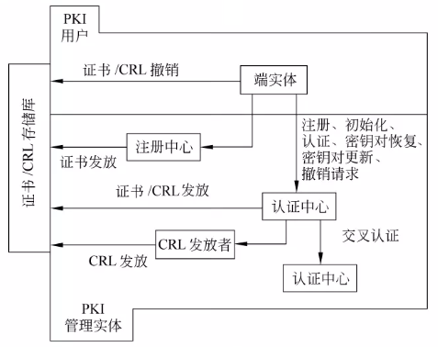
7.6 公钥基础设施PKI
PKIX模型：

Slide 77
7.6.1 PKIX管理功能
注册：注册开始了一个PKI中的登记过程。注册通常包括一些离线或在线的步骤来互相认证。一般来说，为将来认证使用的一个和多个共享秘密密钥被发放给端实体。
初始化：在客户端可以安全工作以前，需要安装密钥资料，这些密钥资料与存储在基础设施其他地方的密钥具有一定的关系。例如，客户端需要被安全地初始化，这需要使用公钥以及其他由可信CA（一个或多个）担保的、将被用于验证证书路径的信息。
认证：CA为一个用户的公钥发放一个证书，并将该证书返回给用户的客户端系统和或将此证书存放在一个储存库中。

Slide 78
7.6.1 PKIX管理功能
密钥对恢复：为了防止用户丢失用于脱密数据的密钥以后，密文数据无法被脱密，从而造成数据丢失，PKI应该提供脱密密钥的备份和恢复的机制。脱密密钥的备份和恢复应该由可信机构来完成，如CA。
密钥对更新：所有密钥对都需要定期更新，并且发放新证书。当证书过期或证书被撤销时，就需要更新。
撤销申请：由于各种原因，证书需要被注销。比如，私钥泄漏、密钥更换、用户变化。
交叉认证：两个CA互相交换用于建立交叉证书的信息。一个交叉证书是一个CA给另一个CA发放的证书。

Slide 79
7.6.2 PKIX管理协议
RFC2510定义了证书管理协议（CMP）：每个管理功能都明确地被特定协议交换来识别。CMP可以容纳各种技术、操作和商业模型
RFC2797在CMS上定义了证书管理消息（CMC）。其中CMS是指RFC2630——密码消息语法；CMC旨在利用和促进现有的实现。

Slide 80
本章内容
7.1 远程用户认证原理
7.2 基于对称加密的密钥分配
7.3 Kerberos
7.4 基于非对称加密的密钥分配
7.5 X.509证书
7.6 公钥基础设施
7.7 联合身份管理
身份管理
身份联合
Notes:
【讲解脚本】本章的主要内容包括以下9个小节，其中第8小节隐私保护与审计是选讲内容。第一节，网络安全基础，包括网络安全基本属性、基本原则、网络攻击基本原则、网络安全威胁基本解决方案

Slide 81
7.7.1 身份管理
身份管理是一种集中、自动的方法，能够为员工和授权个人提供资源的接口。
身份管理系统的基本要素：
认证：确认与提供的用户名相关联的用户。
授权：基于认证，授权到特殊服务和/或者资源的接口。
审计：进行登录和授权的进程。
供给：系统中用户的登记。
工作流自动化：事务处理中的数据移动。委派管理：使用基于角色的接入控制来授权许可。

Slide 82
7.7.1 身份管理
身份管理系统的基本要素：
口令同步：为单点登录或者减少登录（RSO）建立进程。SSO使得用户在经过认证后能接入所有的网络资源。
自助口令密码重置：使得用户能够修改其口令。
联合：一个使认证和许可从一个系统转移到另一个系统的进程，通常是通过多个企业，能够减少用户需要进行认证的次数。
Kerberos包含身份管理系统的许多要素。

Slide 83
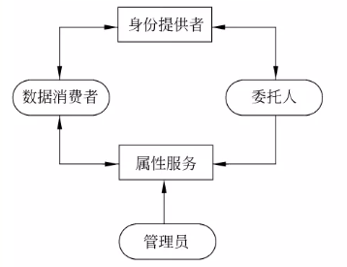
7.7.1 身份管理
通用身份管理结构
委托人：想要接入网络资源和服务的用户。用户设备、代理进程和服务器系统都可以作为委托人。
委托人向身份提供者提供自我认证。
身份提供者将认证信息和委托人、属性以及一个或者多个身份相连接。
数字身份连接的属性不仅仅包括身份和认证信息。属性服务管理这些属性的产生和保有。
数据消费者就是一个获得身份和属性提供者保有和提供的数据的实体，被用来支持授权数据应用服务。

Slide 84
7.7.2 身份联合
身份联合就是将身份管理扩展到多个安全域。
身份联合的目的就是共享数字身份，使得用户只需要认证一次就可以接入多个域的应用及其资源。
当多个组织执行联合身份方案时，因为与身份相关联的信任关系，一个组织的员工使用单点登录就可以接入联合服务。例如，单点登录（SSO）。
联合身份管理的另外一个主要功能是身份映射。联合身份管理协议将用户在一个域中的身份和属性映射到另外一个域的要求。

Slide 85
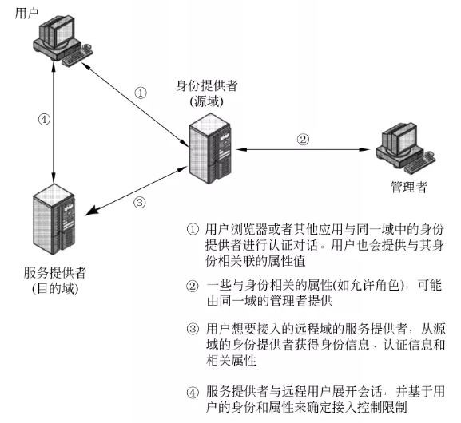
7.7.2 身份联合
联合身份操作

Slide 86
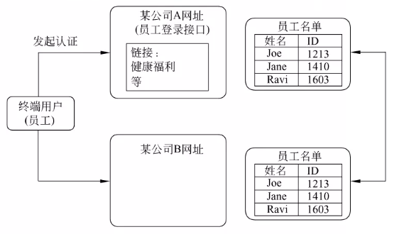
7.7.2 身份联合
基于账号链接的联合
A公司员工登录后访问B系统，A将其唯一用户ID发给B；B在本地数据库直接匹配相同ID的账号，实现一对一登录。

Slide 87
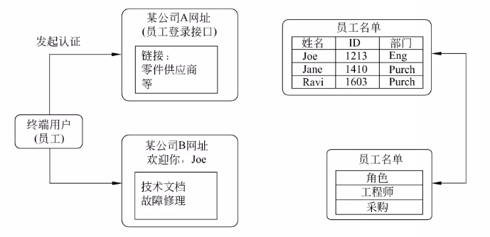
7.7.2 身份联合
A公司员工登录自家系统后访问B公司，A将员工的部门属性发给B；B根据属性将其映射为对应角色并开放相应权限。
基于角色的联合

Slide 88
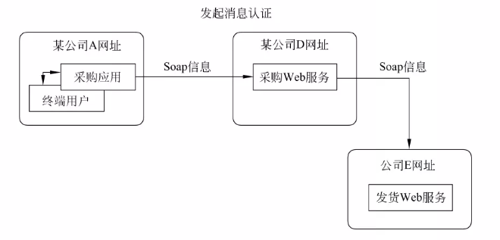
7.7.2 身份联合
连串Web服务
简单对象访问协议,打包协议
用户登录A系统发起采购，A将认证令牌嵌入Soap消息传给D，D处理后继续连串透传给E，实现跨系统的信任传递。

